Slide 1


ESCUELA SUPERIOR POLITÉCNICA DEL LITORAL
Facultad de Economía y Negocios
Carmen Yomaira Plaza Velásquez
Ramón Bernardo Muñoz Rodríguez
Franklin Geovanny Tandazo Cervantes
Director:
Eco. Pedro Gando Cañarte, MBF

Slide 2
TEMA
“PROYECTO DE INVERSIÓN PARA LA CREACIÓN DE UNA EMPRESA QUE BRINDE EL SERVICIO DE PLANEAMIENTO DE EVENTOS EN LA CIUDAD DE GUAYAQUIL”

Slide 3
ÍNDICE
INTRODUCCIÓN
ESTUDIO DE MERCADO
ESTUDIO TÉCNICO O INGENIERÍA
ESTUDIO ORGANIZACIONAL
ESTUDIO FINANCIERO
CONCLUSIONES
RECOMENDACIONES

Slide 4
ÍNDICE
INTRODUCCIÓN
ESTUDIO DE MERCADO
ESTUDIO TÉCNICO O INGENIERÍA
ESTUDIO ORGANIZACIONAL
ESTUDIO FINANCIERO
CONCLUSIONES
RECOMENDACIONES

Slide 5

1. INTRODUCCIÓN
El proyecto que vamos a emprender surge ante la necesidad de proporcionar a personas de diversos estratos sociales y empresas un servicio de planeamiento eventos en la ciudad de Guayaquil, el mismo que se encarga de dar al cliente la comodidad y la seguridad de poder disfrutar de sus reuniones sin ninguna preocupación.

Slide 6
1. INTRODUCCIÓN
Este proyecto busca determinar la logística adecuada para implementar y mejorar el sistema de Planeación de Eventos para la empresa que se va a emprender denominada “Diamond Events”, para que de esa manera minimizar el tiempo y mejorar la calidad en la entrega del servicio a cada uno de sus clientes.

Slide 7
1. INTRODUCCIÓN
El Servicio de Planeamiento de Eventos es un campo de estudio relativamente nuevo; este consiste en el proceso de diseño, planificación y producción de congresos, festivales, ceremonias, fiestas, convenciones u otro tipo de reuniones, cada una de las cuales puede tener diferentes finalidades.

Slide 8
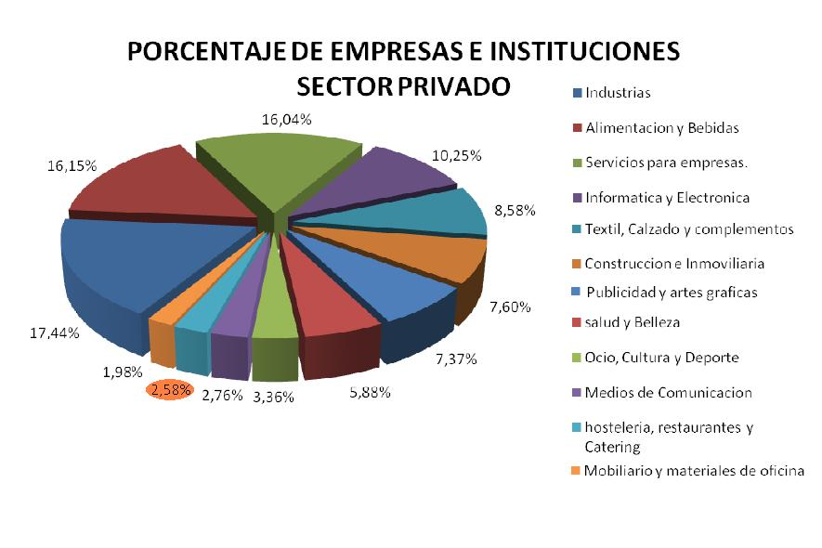
1. INTRODUCCIÓN

Slide 9
“NOSOTROS ORGANIZAMOS EL EVENTO USTED LO DISFRUTA”

Slide 10
ÍNDICE
INTRODUCCIÓN
ESTUDIO DE MERCADO
ESTUDIO TÉCNICO O INGENIERÍA
ESTUDIO ORGANIZACIONAL
ESTUDIO FINANCIERO
CONCLUSIONES
RECOMENDACIONES

Slide 11
ANALISIS FODA
2. ESTUDIO DE MERCADO
FORTALEZA
Contar con un equipo de trabajo altamente capacitado con conocimiento sobre el giro del negocio.
OPORTUNIDADES
Los consumidores actuales no están conformes con el servicio usualmente solicitado.
DEBILIDADES
Posicionamiento del servicio en el mercado al principio por ser una empresa y servicio nuevo.
AMENAZAS
La existencia o aparición de externalidades económicas en el país puede afectar directamente al flujo y giro del negocio.

Slide 12
2. ESTUDIO DE MERCADO
Objetivos Generales
Liderar el mercado de servicios de recepciones, banquetes y eventos sociales, tomando en consideración las herramientas de Marketing y la importancia de adoptar una filosofía de satisfacción del cliente y que busque la superación constante de la empresa.
Objetivos Específicos
Dotar de los elementos Administrativos, Contables y de Marketing al componente humano de la empresa, y; de los Sistemas Disciplinarios Adecuados a todas y cada una de las operaciones de la empresa para de esta manera ser más competitivos.
Gestionar y Crear Alianzas Estratégicas con Entidades Privadas, Instituciones Públicas y Personalidades que permitan promocionar la marca.
Desarrollar métodos adecuados de Negociación y Compras con los Proveedores.
Determinar que necesidades específicas tienen los clientes al momento de pedir organizar su fiesta, detalles, costo, menús, etc.
Consolidarse como líder en el sector de servicios de recepciones, banquetes y eventos sociales en Guayaquil.
Posicionar la marca como la Número Uno (#1) en la mente del cliente potencial.

Slide 13
2. ESTUDIO DE MERCADO
SUPUESTOS:
La tasa de Crecimiento de la población en la ciudad de Guayaquil es del 61.6%.
La tasa de la Población Económicamente Activa es del 63.9%.
De acuerdo con el Estudio de Mercado el 25% contrata el servicio de Planeamiento de Eventos.
Se espera que la participación de mercado sea del 5% de la Población Objetivo.
La edad de los posibles consumidores fluctúa entre 18 - 60 años de edad.
n= 391

Slide 14
2. ESTUDIO DE MERCADO
Estimación de la Demanda:
Demanda Proyectada:

Slide 15
2. ESTUDIO DE MERCADO
ENCUESTA GÉNERO: M ⁪ F ⁪ EDAD: 18-24 ⁪ 25-30 ⁪ 31-39 ⁪ 40 Y MÁS ⁪ OCUPACIÓN: ESTUDIANTE ⁪ COMERCIANTE ⁪ PROFESIONAL ⁪ DOCENTES ⁪ EMPLEADO ⁪ EMPRESARIO ⁪ EJECUTIVO ⁪ OTRO ⁪ NINGUNO ⁪ 1. Qué ocasiones ha festejado generalmente como invitado ó anfitrión en esta clase de compromisos en recepciones realizadas en los locales de alquiler en la ciudad? ⁪ Baby Shower ⁪ Quinceañeras ⁪ Cumpleaños ⁪ Bautizos ⁪ Matrimonios ⁪ Despedida de Soltero(a) ⁪ Cívicos/Feriados ⁪ Eventos Empresariales ⁪ Otro(s) ¿Cuál(es)? ____________________________ 2. ¿Qué organizadores de eventos sociales conoce en Guayaquil? a.______________________________________________ b.______________________________________________ c._________________________________________ d. Ninguno ⁪ 3. ¿Cuáles son los requerimientos más prioritarios que debe tener una Empresa para Organizar una recepción o festejo de su agrado? (Ordénelos según su grado de importancia, siendo1 el menor) a. Comodidad [ ] b. Imagen y Organización Integral [ ] c. Atención Personalizada y Eficiente [ ] d. Precios Razonables [ ] e. Calidad y Profesionalismo [ ] f. Ambiente Agradable y Cordial [ ] g. Diversificación de Servicios [ ] h. Amplitud y Variedad de Espacios [ ] i. Otro. ¿Cuál? ________________________ | 4. ¿Qué opina acerca de un negocio que le brinde la oportunidad de disfrutar de un Evento a su gusto, sin que Ud. Lo organice? 1. Excelente [ ] 2. Bueno [ ] 3. Indiferente [ ] 4. No sabe/no opina [ ] 5. Si su satisfacción total es garantizada por una empresa que le brinde todos los componentes requeridos en la contratación de los servicios relacionados, ¿Contrataría estos servicios? SI [ ] NO [ ] Tal vez [ ] 6. ¿Cuáles de los siguientes espectáculos o acontecimientos le agradaría contratar a una empresa de Planeamiento de Eventos en la ciudad: ⁪ Fiestas familiares ⁪ Seminarios ⁪Exhibiciones ⁪ Desfiles de Pasarella ⁪ Arte / Pintura ⁪ Arte / Teatro ⁪ Ferias ⁪ Conciertos/Artistas ⁪ Otro(s) ¿Cuál(es)? ___________________________________________ 7. ¿Cómo le gustaría contratar este servicio? ⁪ Vía internet ⁪ Call Center ⁪ Personalmente (oficinas) 8. ¿Cuáles de los siguientes servicios le agradaría encontrar en una empresa de Planeamiento de Eventos en la ciudad: ⁪ Decoración ⁪ Hora loca ⁪ Filmación ⁪ Dulces y repostería ⁪ Dj ⁪ Otro(s) ¿Cuál(es)? ___________________________________________ 9. ¿Con que frecuencia usted contrata estos servicios al año? ________

Slide 16
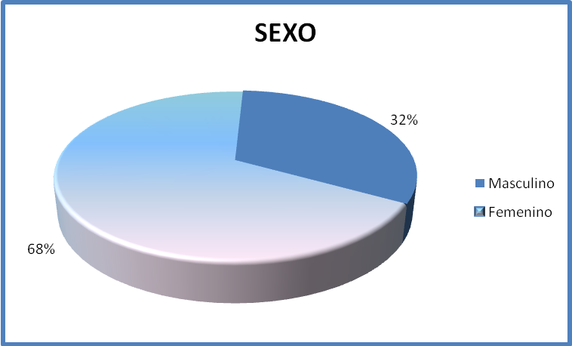
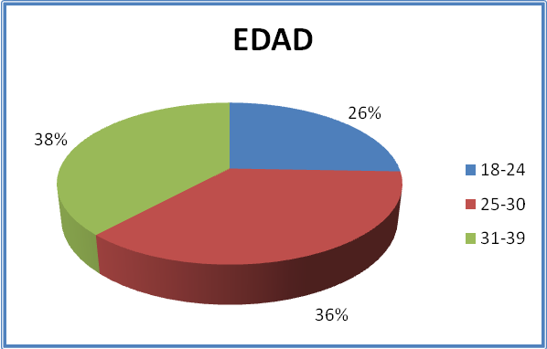
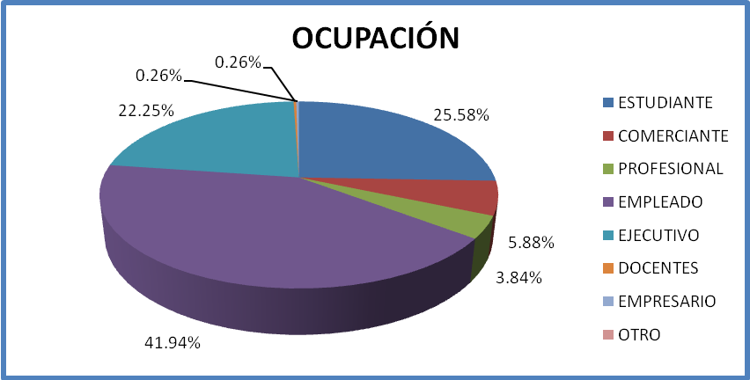
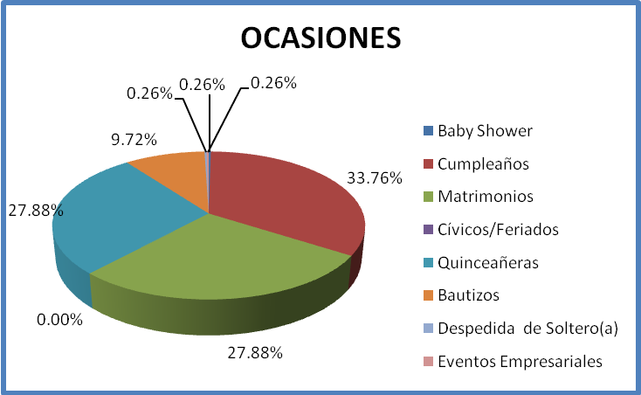
2. ESTUDIO DE MERCADO
Resultados:

Slide 17
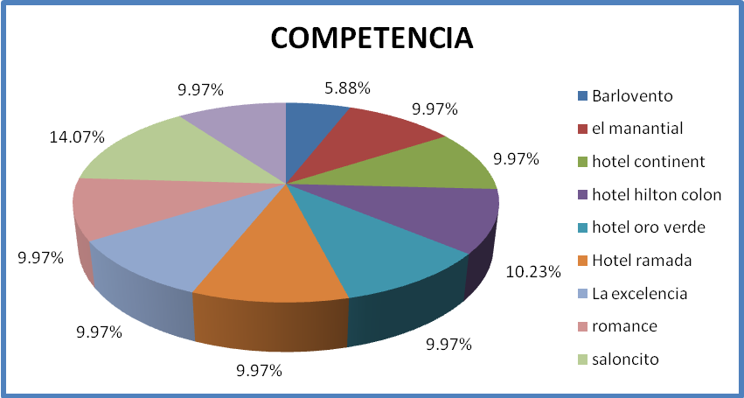
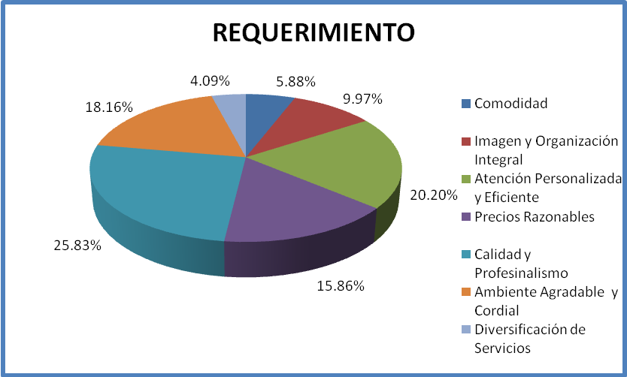
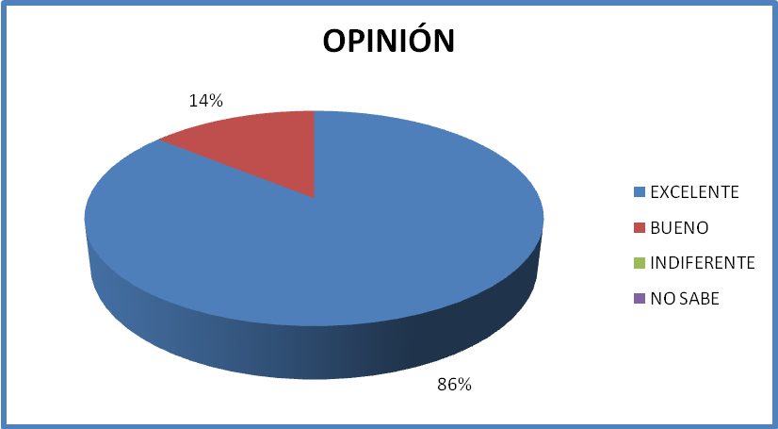
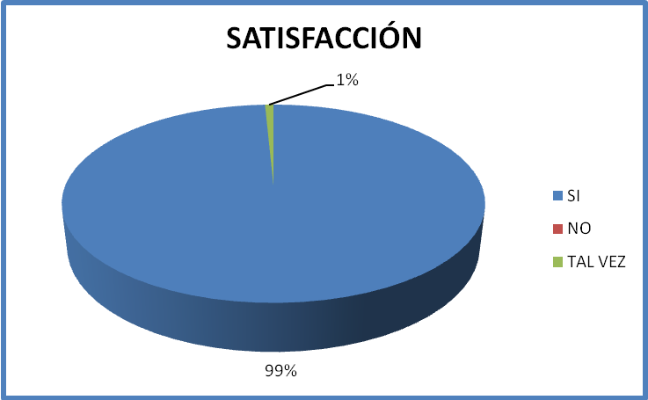
2. ESTUDIO DE MERCADO

Slide 18
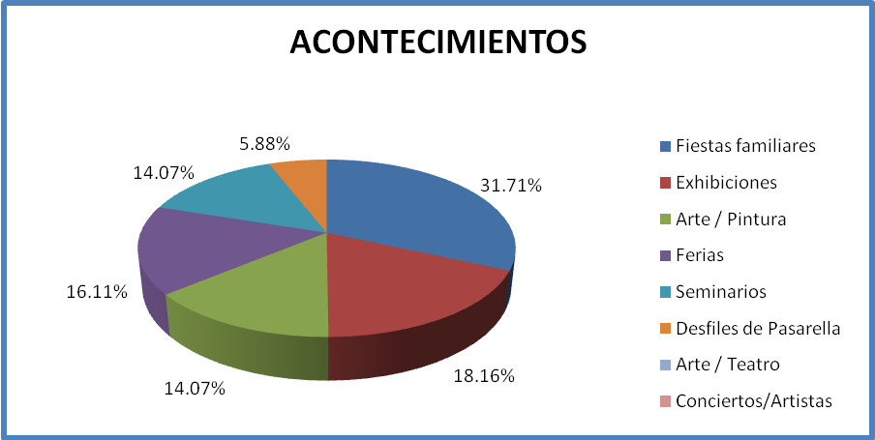
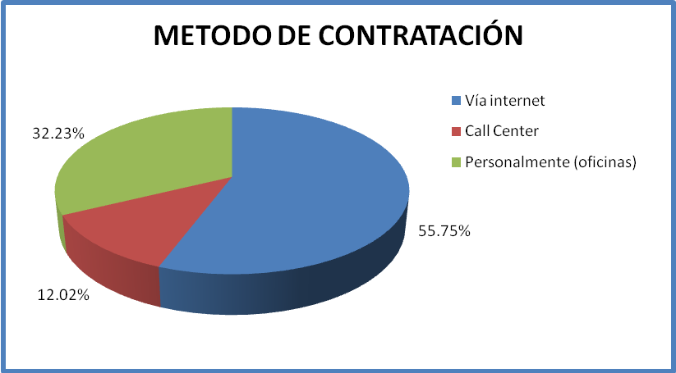
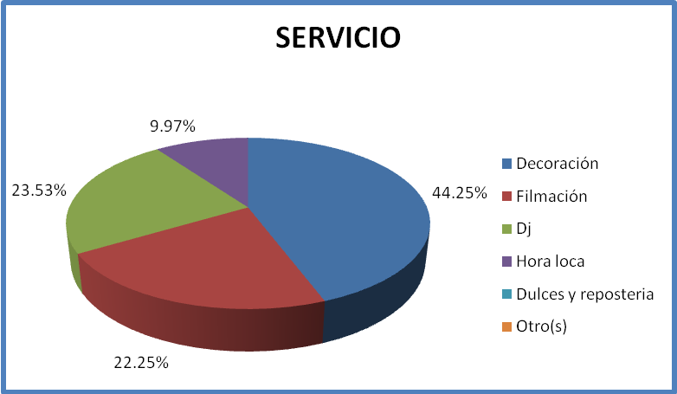
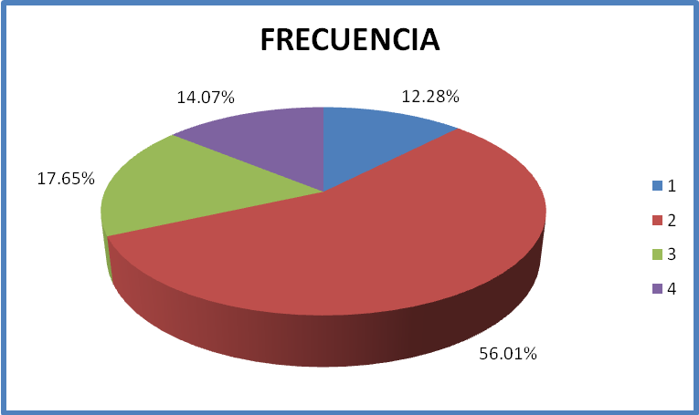
2. ESTUDIO DE MERCADO

Slide 19
2. ESTUDIO DE MERCADO
CONCLUSIONES:
El mercado objetivo está entre las edades de 25 años en adelante, dado que tienen mayor interés en la realización de eventos, ya sea familiares o sociales y que por su ocupación no pueden organizarla ellos mismos.
La competencia está marcada por pocas empresas, que aunque están posicionadas en el mercado, no satisfacen totalmente al cliente.
Se pudo conocer las necesidades, requerimientos y exigencias que tiene el consumidor al momento de la organización del evento.

Slide 20
ÍNDICE
INTRODUCCIÓN
ESTUDIO DE MERCADO
ESTUDIO TÉCNICO O INGENIERÍA
ESTUDIO ORGANIZACIONAL
ESTUDIO FINANCIERO
CONCLUSIONES
RECOMENDACIONES

Slide 21
3. ESTUDIO TÉCNICO O INGENIERÍA
La empresa orientará la producción y transformación de sus servicios a un 80% relacionado a eventos, recepciones, festejos y compromisos sociales; y, un 20% de productos complementarios en el servicio. Esto en términos de uso de insumos y elemento humano especializado.
BALANCE DE MAQUINARIAS

Slide 22
Balance de Equipos
3. ESTUDIO TÉCNICO O INGENIERÍA
Balance de Personal Técnico

Slide 23
Balance de Obras Físicas
3. ESTUDIO TÉCNICO O INGENIERÍA
8 Metros de Profundidad
5 Metros de Ancho
COCINA

Slide 24
DETERMINACIÓN DEL TAMAÑO
3. ESTUDIO TÉCNICO O INGENIERÍA
El local debe estar diseñado para receptar la información necesaria para los eventos a realizarse, dado que el local principal del evento lo proporciona el cliente de acuerdo a su perfil y la capacidad para sus invitados.
Para el cálculo de los flujos operativos que genera cada local, se tomará un precio promedio de $15, sin importar la categoría del servicio a realizarse en cada evento, y se usará una tasa de 11.25%, que representa la tasa de la deuda.

Slide 25
3. ESTUDIO TÉCNICO O INGENIERÍA

Slide 26
3. ESTUDIO TÉCNICO O INGENIERÍA
LOCALIZACIÓN
Para la evaluación de la Localización se utilizó el Método Cualitativo por Puntos:
De acuerdo con este método se escogería la localización Centro, por tener la mayor calificación total ponderada.

Slide 27
El Método de Brown y Gibson
3. ESTUDIO TÉCNICO O INGENIERÍA
Para poder tener una mayor certeza de elección del local, se aplicará el segundo método, el cual por medio de la utilización de los costo anuales que ocasiona cada local, se crearán diferentes factores que funcionarán como indicadores y ponderadores para determinar el local.

Slide 28
ÍNDICE
INTRODUCCIÓN
ESTUDIO DE MERCADO
ESTUDIO TÉCNICO O INGENIERÍA
ESTUDIO ORGANIZACIONAL
ESTUDIO FINANCIERO
CONCLUSIONES
RECOMENDACIONES

Slide 29
Misión
4. ESTUDIO ORGANIZACIONAL
“Establecer la satisfacción total de nuestros clientes, adoptando estándares corporativos de calidad, eficiencia, organización y servicio; brindar a la comunidad de Guayaquil espacios de sano esparcimiento en un ambiente agradable, cómodo y familiar”.
Visión
“Alcanzar el liderazgo del sector empresarial, otorgando satisfacción plena a las necesidades de los clientes que conforman nuestro mercado, aprovechando las ventajas de la gestión administrativa y comercial de vanguardia, del trabajo en equipo, la innovación, y de los servicios personalizados y eficientes”.

Slide 30
ORGANIGRAMA FUNCIONAL
4. ESTUDIO ORGANIZACIONAL
Esta entidad ganadora tendrá establecida su organización bajo el organigrama funcional en el cual se detallará la función, las personas responsables, sus deberes y atribuciones, así como la forma de ser evaluada.
GERENTE
CONTADORA
DECORADOR (A)
ASISTENTE DE GERENCIA
CHOFER
CAPITÁN
AUXILIAR VARIOS
CHEF
MESEROS
BAR-TENDERS
AUXILIAR DE COCINA

Slide 31
ÍNDICE
INTRODUCCIÓN
ESTUDIO DE MERCADO
ESTUDIO TÉCNICO O INGENIERÍA
ESTUDIO ORGANIZACIONAL
ESTUDIO FINANCIERO
CONCLUSIONES
RECOMENDACIONES

Slide 32
Costos Variables
5. ESTUDIO FINANCIERO
A continuación presentamos los diferentes costos variables en los que incurrirá la empresa:

Slide 33
5. ESTUDIO FINANCIERO
Costos Variables por Plato:
Costos Variables por Servicio Adicional:
Costos Variables por Persona:

Slide 34
5. ESTUDIO FINANCIERO
Costos Fijos
Posteriormente detallamos los costos fijos en los cuales tenemos:

Slide 35
INVERSIÓN DEL PROYECTO
5. ESTUDIO FINANCIERO
Inversiones Varias:
Inversiones Inicial de Activos:

Slide 36
CAPITAL DE TRABAJO
5. ESTUDIO FINANCIERO

Slide 37
5. ESTUDIO FINANCIERO
CAPITAL DE TRABAJO

Slide 38
CAPITAL DE TRABAJO
5. ESTUDIO FINANCIERO
La inversión en capital de trabajo corresponde a los $ 35,528.17 del mes de Diciembre, por ser el mayor déficit acumulado. Con este monto se garantiza la disponibilidad de recursos que financian los egresos de operación no cubiertos por los ingresos.

Slide 39
5. ESTUDIO FINANCIERO
INGRESOS DEL PROYECTO
Uno de los aspectos más complejos de un estudio de viabilidad económica es la proyección de los Ingresos generados por la venta
Ingresos Por Venta de Platos/Persona
Ingresos Por Venta de Servicios Adicionales

Slide 40
5. ESTUDIO FINANCIERO
VALOR DE DESECHO DEL PROYECTO
FINANCIAMIENTO DEL PROYECTO

Slide 41
TASA DE DESCUENTO
5. ESTUDIO FINANCIERO
Tasa de Rentabilidad del Inversionista o TMAR:
Modelo CAPM:

Slide 42
FLUJO DE CAJA
5. ESTUDIO FINANCIERO

Slide 43
5. ESTUDIO FINANCIERO
45.57% > 11.91%

Slide 44
5. ESTUDIO FINANCIERO
PAYBACK
En este método se consideró la tasa del 13.13 % para rentabilidad exigida que es la misma tasa con la que se descontó el VAN, por tanto nos dice que la inversión demora aproximadamente 3 años en ser recuperada, es decir menos que el tiempo al cual está proyectado.

Slide 45
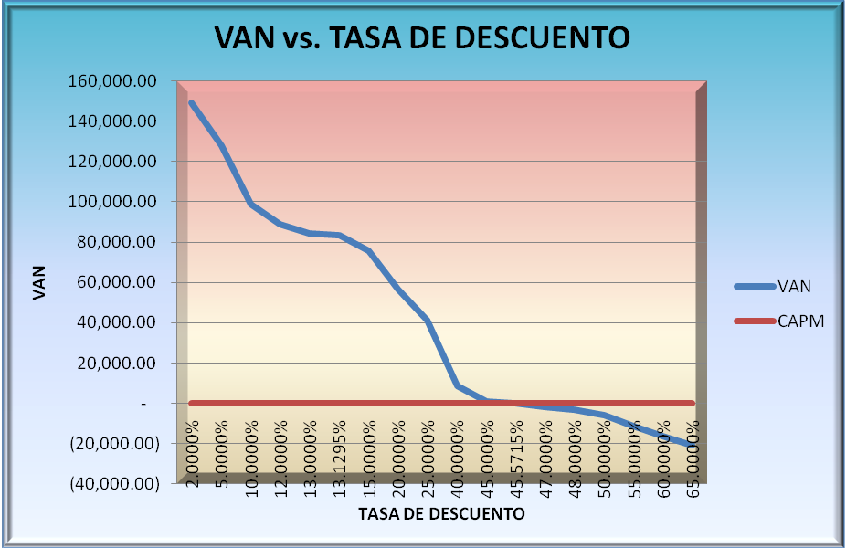
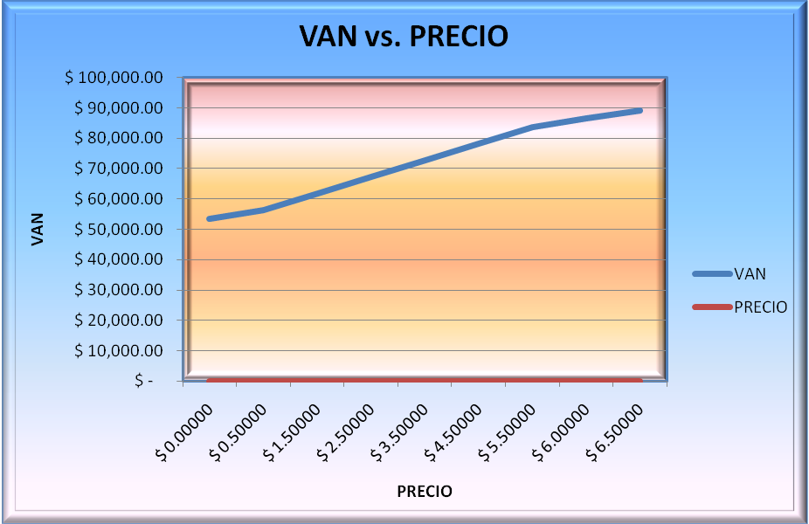
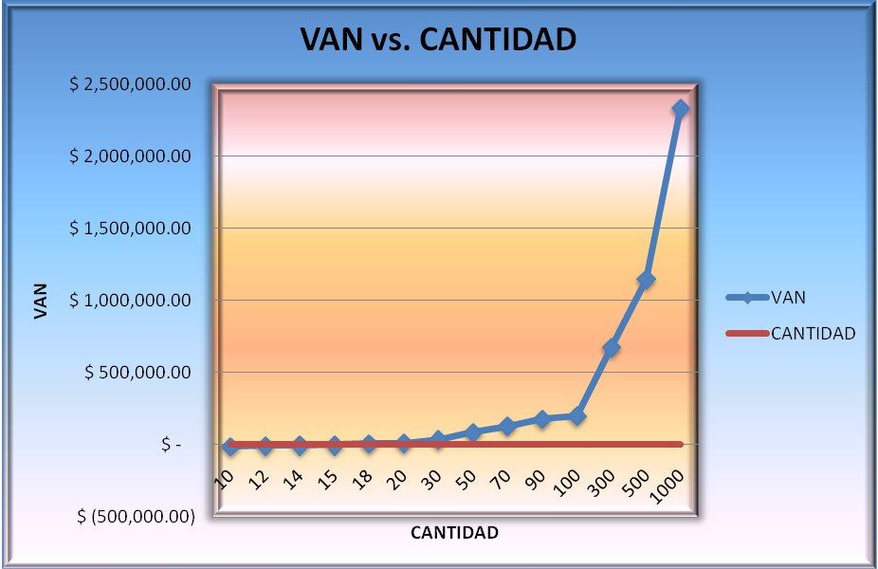
5. ESTUDIO FINANCIERO
Análisis De Sensibilidad Uni-Variable
Van vs. Tasa de Descuento
Van vs. Precio
Van vs. Cantidad

Slide 46
ÍNDICE
INTRODUCCIÓN
ESTUDIO DE MERCADO
ESTUDIO TÉCNICO O INGENIERÍA
ESTUDIO ORGANIZACIONAL
ESTUDIO FINANCIERO
CONCLUSIONES
RECOMENDACIONES

Slide 47
CONCLUSIONES
Los resultados obtenidos en la empresa de Planeamiento de Eventos nos sirvieron para tener un conocimiento cabal de los diferentes ámbitos en los cuales este inmerso un negocio de este tipo y clasificación, desde la idea del proyecto, los tributos, los recursos humanos, la logística, la situación del mercado, el financiamiento, el posicionamiento del producto y otros.
La inversión del proyecto es considerada elevada, por lo cual se va a financiar el 26.04% de la deuda por medio de una Institución financiera como lo es la CFN (Corporación Financiera Nacional) y el otro 73.96% lo vamos a financiar con recursos propios.
El proyecto es económicamente viable y rentable, en el estudio financiero se obtuvo un VAN de $ 83,662.08 y el valor de la TIR 45.57% que es mayor a la TMAR 11.91% y el periodo de recuperación de la inversión ocurre aproximadamente en el año 3.

Slide 48
ÍNDICE
INTRODUCCIÓN
ESTUDIO DE MERCADO
ESTUDIO TÉCNICO O INGENIERÍA
ESTUDIO ORGANIZACIONAL
ESTUDIO FINANCIERO
CONCLUSIONES
RECOMENDACIONES

Slide 49
RECOMENDACIONES
Realizar excelentes estrategias de marketing y brindar un servicio de calidad para así apoderarse de la mente del consumidor.
Después de algunos años de trabajo abrir nuevas expectativas y poder extenderse en el mercado de eventos, implementando nuevos servicios afines de manera organizada y bajo los parámetros de estudio adecuado y pertinente.
A su vez este proyecto de inversión no solo beneficia a quienes lo van ejecutar sino también permite el desarrollo económico social, aumentando el nivel de empleo de la ciudad y del país en general.

Slide 50
GRACIAS
Carmen Yomaira Plaza Velásquez
Ramón Bernardo Muñoz Rodríguez
Franklin Geovanny Tandazo Cervantes

